Slide 1
ΜΗΧΑΝΙΚΑ ΚΥΜΑΤΑ
u
διεύθυνση διάδοσης κύματος
Το κόκκινο βέλος δείχνει την κατεύθυνση προς την οποία ταξιδεύει το κύμα (ενέργεια) ή τη διεύθυνση διάδοσης του κύματος.

Slide 2
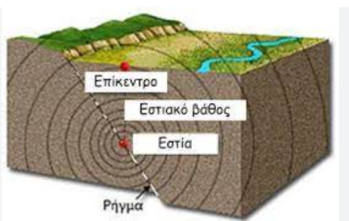
ΜΗΧΑΝΙΚΑ ΚΥΜΑΤΑ
Όταν ένα μηχανικό κύμα ταξιδεύει μέσα σε ένα υλικό, τότε τα σωματίδια του υλικού αυτού ταλαντώνονται
Τα κύματα της θάλασσας δημιουργούνται συνήθως εξαιτίας των ανέμων. Η μηχανική τους ενέργεια προέρχεται από την κινητική ενέργεια των ανέμων (αιολική ενέργεια)

Slide 3
ΜΗΧΑΝΙΚΑ ΚΥΜΑΤΑ - Εγκάρσια κύματα
Διεύθυνση ταλάντωσης των σωματιδίων του μέσου διάδοσης κύματος, εδώ του σκοινιού.
διεύθυνση διάδοσης κύματος
Τα σωματίδια του μέσου διάδοσης, εδώ του σκοινιού , ταλαντώνονται κάθετα στη διεύθυνση διάδοσης του κύματος.
Ένα τέτοιο κύμα ονομάζεται εγκάρσιο κύμα.
Προσοχή !!! Τα εγκάρσια κύματα διαδίδονται μόνο μέσα στα στερεά

Slide 4
ΜΗΧΑΝΙΚΑ ΚΥΜΑΤΑ - Εγκάρσια κύματα
όρος
όρος
διεύθυνση διάδοσης κύματος
κοιλάδα
κοιλάδα
Σε ένα εγκάρσιο μηχανικό κύμα δημιουργούνται όρη και κοιλάδες , όπως φαίνονται στην εικόνα.

Slide 5
ΜΗΧΑΝΙΚΑ ΚΥΜΑΤΑ – Διαμήκη κύματα
διεύθυνση διάδοσης κύματος
Διεύθυνση ταλάντωσης των σωματιδίων του μέσου διάδοσης κύματος, εδώ του ελατηρίου.
Τα σωματίδια του μέσου διάδοσης, εδώ του ελατηρίου, ταλαντώνονται παράλληλα στη διεύθυνση διάδοσης του κύματος.
Ένα τέτοιο κύμα ονομάζεται διάμηκες κύμα.
Προσοχή !!! Τα διαμήκη κύματα διαδίδονται μέσα στα στερεά, υγρά και αέρια, μάλιστα διαδίδονται με μεγαλύτερη ταχύτητα στα στερεά, μετά στα υγρά και τέλος στα αέρια

Slide 6
ΜΗΧΑΝΙΚΑ ΚΥΜΑΤΑ – Διαμήκη κύματα
πύκνωμα
πύκνωμα
διεύθυνση διάδοσης κύματος
αραίωμα
αραίωμα
Σε ένα διάμηκες μηχανικό κύμα δημιουργούνται πυκνώματα και αραιώματα, όπως φαίνονται στην εικόνα.

Slide 7
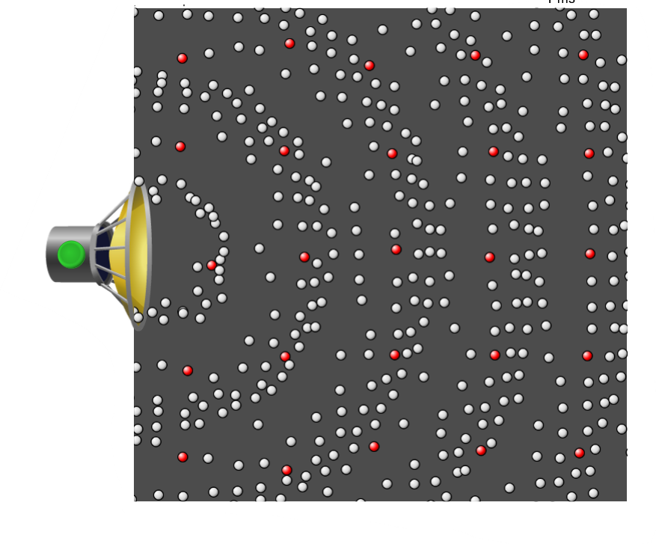
ΜΗΧΑΝΙΚΑ ΚΥΜΑΤΑ – Διαμήκη κύματα
https://phet.colorado.edu/sims/html/wave-interference/latest/wave-interference_all.html

Slide 8
Εγκάρσια κύματα
Διαμήκη κύματα
διεύθυνση διάδοσης κύματος
διεύθυνση διάδοσης κύματος
Τα σωματίδια του μέσου διάδοσης, , ταλαντώνονται παράλληλα στη διεύθυνση διάδοσης του κύματος.
Τα σωματίδια του μέσου διάδοσης, , ταλαντώνονται κάθετα στη διεύθυνση διάδοσης του κύματος.
Σε ένα διάμηκες κύμα δημιουργούνται πυκνώματα ( υψηλή πίεση, πυκνότητα) και αραιώματα ( χαμηλή πίεση, πυκνότητα)
Σε ένα εγκάρσιο κύμα δημιουργούνται όροι και κοιλάδες
Το εγκάρσιο κύμα διαδίδεται μόνο στα στερεά και είναι πιο αργό από ένα διάμηκες κύμα.
Τα διαμήκη κύματα διαδίδονται μέσα στα στερεά, υγρά και αέρια

Slide 9
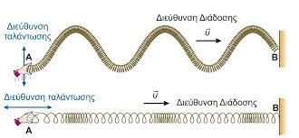
ΜΗΧΑΝΙΚΑ ΚΥΜΑΤΑ
Λέμε ότι ένα κύμα διαδίδεται κατά μήκος του ελατηρίου .
Το κύμα μεταφέρει ενέργεια σε κάθε σωματίδιο (άτομο, μόριο) του ελατηρίου χωρίς να μεταφέρει ύλη. Έτσι το ένα σωματίδιο μεταφέρει την ενέργεια στο διπλανό του….ασκώντας δύναμη το ένα στο άλλο….
Μια πηγή (στην παραπάνω εικόνα, η πηγή είναι το χέρι που ταλαντώνεται) που ταλαντώνεται μπορεί να παράγει κύμα.
Η ενέργεια που μεταφέρει το κύμα προσφέρεται από την πηγή.

Slide 10
Μήκος κύματος λ
ΜΗΧΑΝΙΚΑ ΚΥΜΑΤΑ
Μήκος κύματος
Μήκος κύματος
Σε ένα εγκάρσιο μηχανικό κύμα, το μήκος κύματος είναι η απόσταση μεταξύ δυο διαδοχικών ορέων (ή δυο διαδοχικών κοιλάδων)
Το μήκος κύματος συμβολίζεται με το ελληνικό γράμμα λ

Slide 11
Μήκος κύματος λ
ΜΗΧΑΝΙΚΑ ΚΥΜΑΤΑ
λ
λ
Παράδειγμα
λ = 2m
Στη παραπάνω εικόνα αφού η απόσταση μεταξύ δυο διαδοχικών ορέων είναι 2m, τότε και το κύμα λέμε ότι έχει μήκος κύματος λ= 2m.

Slide 12
Μήκος κύματος λ
ΜΗΧΑΝΙΚΑ ΚΥΜΑΤΑ
Μήκος κύματος
Μήκος κύματος
Σε ένα διάμηκες μηχανικό κύμα, το μήκος κύματος είναι η απόσταση μεταξύ δυο διαδοχικών πυκωμάτων (ή δυο διαδοχικών αραιωμάτων)
Το μήκος κύματος συμβολίζεται με το ελληνικό γράμμα λ

Slide 13
Μήκος κύματος λ
ΜΗΧΑΝΙΚΑ ΚΥΜΑΤΑ
λ
λ
Παράδειγμα
λ = 4cm
λ = 4cm
Στη παραπάνω εικόνα αφού η απόσταση μεταξύ δυο διαδοχικών πυκνωμάτων είναι 4cm, τότε και το κύμα λέμε ότι έχει μήκος κύματος λ= 4cm

Slide 14
Πλάτος κύματος Α
ΜΗΧΑΝΙΚΑ ΚΥΜΑΤΑ
Θέση ισορροπίας
λ
Πλάτος ταλάντωσης σε ένα μηχανικό κύμα είναι:
Το πλάτος ταλάντωσης των σωματιδίων (άτομα, μόρια) του μέσου διάδοσης που ταλαντώνονται .
Το πλάτος ταλάντωσης είναι ίσο με την απόστασης μεταξύ της θέσης ισορροπίας του μέσου διάδοσης και ενός όρου (ή κοιλάδας) του κύματος.
Όσο μεγαλύτερο είναι το πλάτος ενός κύματος, τόσο μεγαλύτερη είναι και η ενέργεια που μεταφέρεται.

Slide 15
ΜΗΧΑΝΙΚΑ ΚΥΜΑΤΑ
Μήκος κύματος f
Διεύθυνση ταλάντωσης των σωματιδίων του μέσου διάδοσης κύματος, εδώ του σκοινιού.
u
Η συχνότητα f ενός μηχανικού κύματος είναι:
η συχνότητα με την οποία ταλαντώνονται τα σωματίδια του μέσου διάδοσης του κύματος.
παράδειγμα στο παραπάνω σκοινί που ταλαντώνεται, αν ένα σημείο του ταλαντώνεται, έχει συχνότητα 5Hz, τότε και η συχνότητα του κύματος θα είναι πέντε 5Hz .
Η συχνότητα με την οποία ταλαντώνεται η πηγή, η οποία προκαλεί το κύμα.
Παράδειγμα αν το χέρι που ταλαντώνεται και προκαλεί το κύμα στη χορδή που φαίνεται στο σχήμα έχει συχνότητα 10 Hz, τότε και το κύμα θα έχει συχνότητα 10Hz.
Η συχνότητα κύματος δείχνει πόσα μήκη κύματος , έχει ταξιδέψει το κύμα μέσα σε ένα δευτερόλεπτο.
Παράδειγμα αν το κύμα έχει συχνότητα 50 Hz, τότε μέσα σε ένα δευτερόλεπτο το κύμα , θα έχει ταξιδέψει σε απόσταση 50 μηκών κύματος.

Slide 16
ΜΗΧΑΝΙΚΑ ΚΥΜΑΤΑ
Περίοδος κύματος Τ
Διεύθυνση ταλάντωσης των σωματιδίων του μέσου διάδοσης κύματος, εδώ του σκοινιού.
u
Η περίοδος Τ ενός μηχανικού κύματος είναι:
η περίοδος Τ με την οποία ταλαντώνονται τα σωματίδια του μέσου διάδοσης του κύματος.
παράδειγμα στο παραπάνω σκοινί που ταλαντώνεται, αν ένα σημείο του ταλαντώνεται, έχει περίοδο 5s, τότε και η περίοδος του κύματος θα είναι πέντε 5s .
Η περίοδος με την οποία ταλαντώνεται η πηγή, η οποία προκαλεί το κύμα.
Παράδειγμα αν το χέρι που ταλαντώνεται και προκαλεί το κύμα στη χορδή που φαίνεται στο σχήμα, έχει περίοδο 10s, τότε και το κύμα θα έχει περίοδο 10s.
Σε χρόνο μιας περιόδου, το κύμα έχει ταξιδέψει απόσταση ίση με ένα μήκος κύματος.
Παράδειγμα αν το κύμα έχει περίοδο 50s, τότε μέσα σε χρόνο 50s το κύμα , θα έχει ταξιδέψει ένα μήκος κύματος.

Slide 17
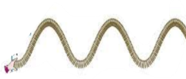
ταχύτητα
Τύπος (σχέση, εξίσωση) ταχύτητας
Μετατόπιση του σώματος που κινείται.
Για κύμα είναι πόση απόσταση ταξίδεψε ένα κύμα (π.χ. 40m)
Δx
u
=
Δt
Είναι το χρονικό διάστημα (Δt) που έκανε το σώμα ( ή το κύμα - ενέργεια) για να διανύσει την απόσταση Δx. (π.χ. 2s)
ταχύτητα, για κύμα είναι η ταχύτητα με την οποία ταξιδεύει ένα κύμα (π.χ. u = 20m/s)

Slide 18
ΚΥΜΑΤΑ
Ταχύτητα κύματος u
Διεύθυνση ταλάντωσης των σωματιδίων του μέσου διάδοσης κύματος, εδώ του σκοινιού.
u
Αν ένα οποιοδήποτε κύμα έχει συχνότητα f και μήκος κύματος λ, τότε η ταχύτητα u με την οποία ταξιδεύει θα δίνεται από τον ακόλουθο τύπο:
u
=
λ .
f

Slide 19
ΚΥΜΑΤΑ
Ταχύτητα κύματος u
Διεύθυνση ταλάντωσης των σωματιδίων του μέσου διάδοσης κύματος, εδώ του σκοινιού.
u
Έστω ένα κύμα ταξιδεύει μια απόσταση Δx, η οποία είναι ίση με το μήκος κύματός του, που είναι λ : άρα Δx = λ
Όμως σε χρονικό διάστημα Δt μιας περιόδου Τ (Δt= Τ ) , το κύμα έχει ταξιδέψει απόσταση Δx ίση με ένα μήκος κύματος λ
Η ταχύτητα u με την οποία ταξιδεύει το κύμα θα είναι:
Δx
λ
u
=
ή
u
=
Δt
Τ

Slide 20
Η συχνότητα f του κύματος (π.χ 2 Hz )
Ταχύτητα που ταξιδεύει το κύμα (π.χ 10 m/s)
u
=
λ .
f
Το μήκος κύματος λ (π.χ 5m)

Slide 21
ΚΥΜΑΤΑ
Ταχύτητα κύματος u
u
u
=
λ .
f
Η σχέση αυτή ονομάζεται θεμελιώδης νόμος της κυματικής: Η ταχύτητα διάδοσης του κύματος σ' ένα μέσο ισούται με το γινόμενο της συχνότητάς του επί το μήκος κύματος.
Η ταχύτητα:
Δεν εξαρτάται από το πλάτος του κύματος.
Εξαρτάται από τις ιδιότητες του μέσου διάδοσης.
Στο ίδιο μέσο διάδοσης τα εγκάρσια κύματα διαδίδονται με μικρότερη ταχύτητα απ’ ό,τι τα διαμήκη.

